Slide 1
Fra hele kagen til den skive vi vil se på…
enme
enme
enme
enme
Hele kagen
enme
enme
enme
enme
enme
enme
enme
enme
enme
enme
enme
enme
enme
enme
enme
enme
Den skive vi vil se på

Slide 2

Genbrug og reparer mere
Undgå spild & fejl
Energi udnyttelse
Rådgiv kunder
Brug færre kemikalier
Elektriske lånebiler

Slide 3
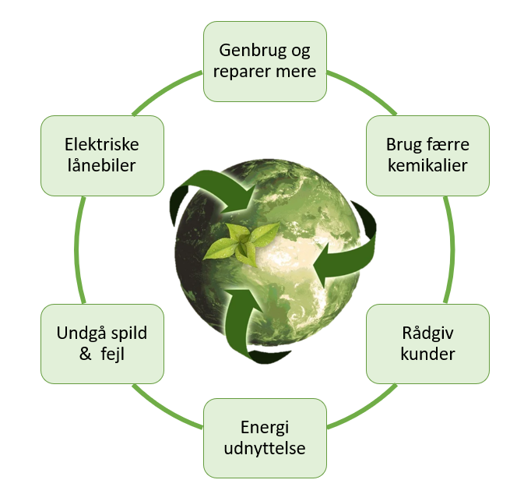
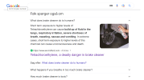
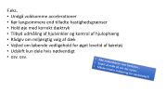
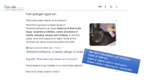

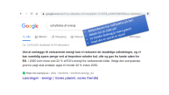

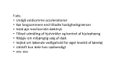

5 nedslag hvor et værksted kunne fokusere sin grønne indsats

Slide 4
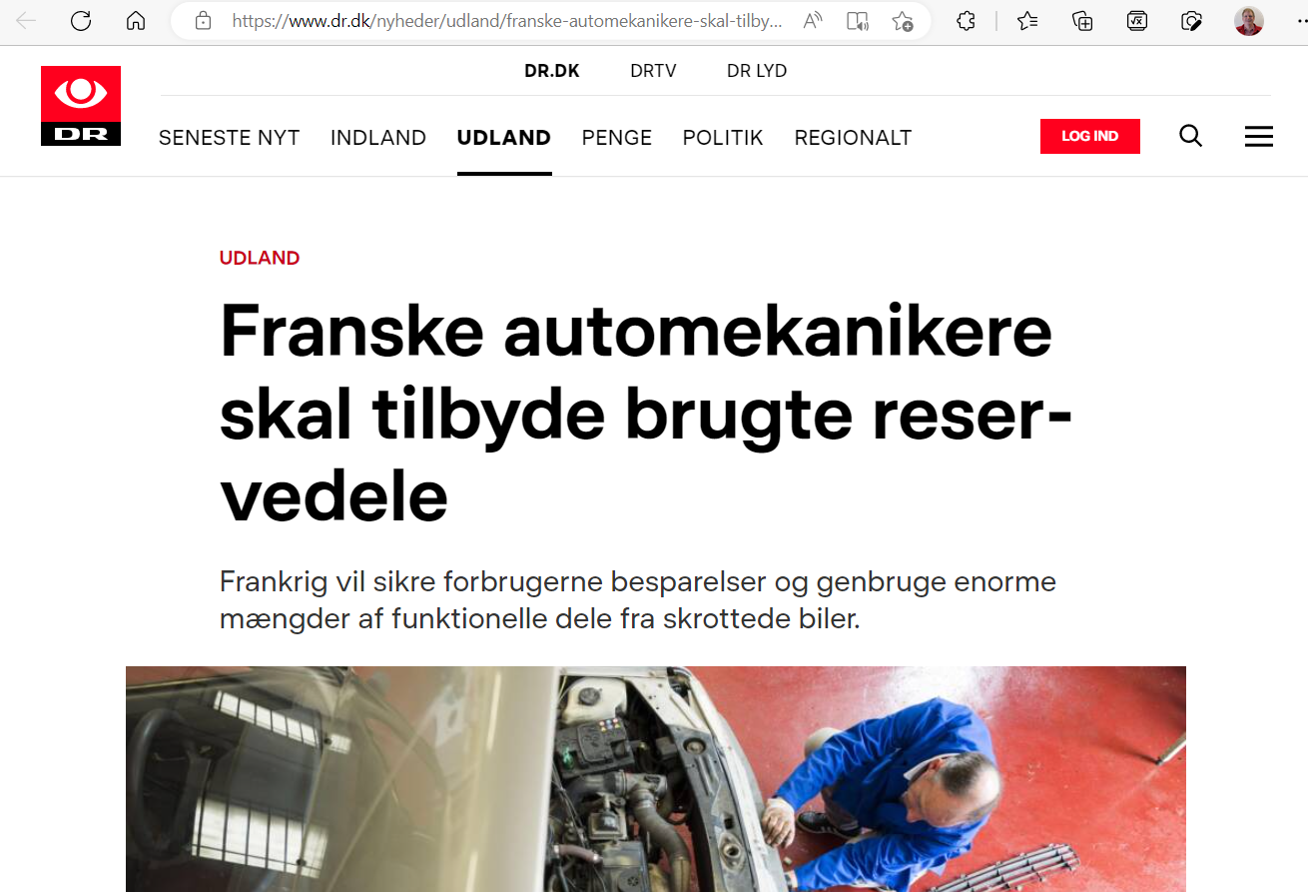
Ikke mekanikeren som beslutter…
Svært at måle på…
Er måske ikke altid så grønt…?
Måske mindre indtjening for værkstedet?!

Slide 5
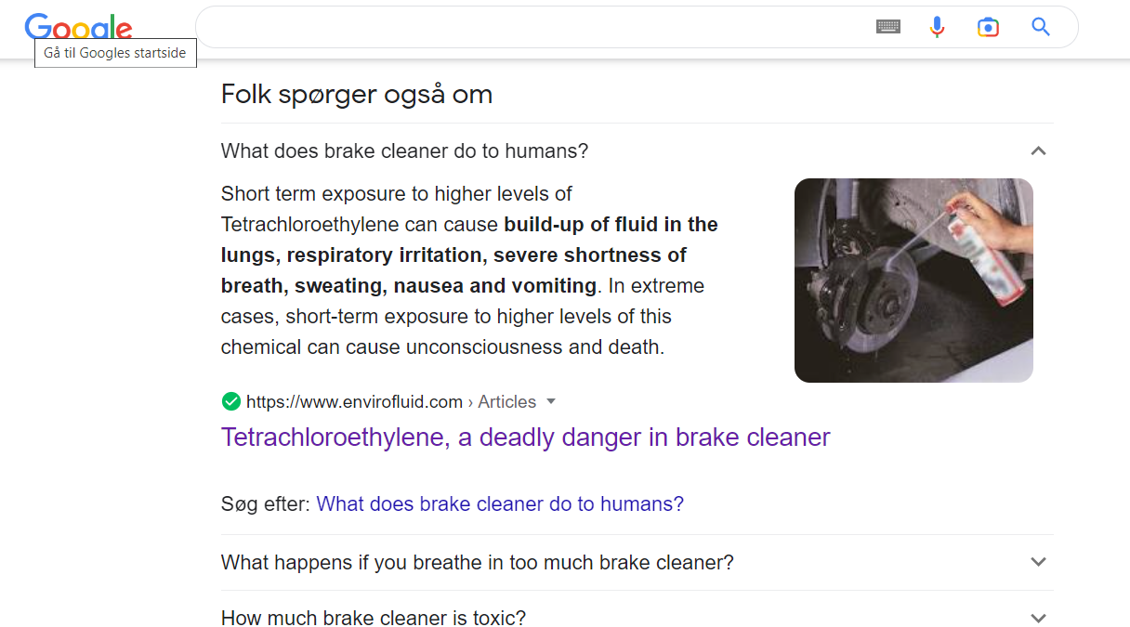
Ikke altid mekanikeren som beslutter…
Svært at måle på…
Svært at afgøre hvad er mest grønt…
Måske mindre indtjening for værkstedet…

Slide 6
F.eks.
Undgå voldsomme accelerationer
Kør langsommere end tilladte hastighedsgrænser
Hold øje med korrekt dæktryk
Tilbyd udmåling af hjulvinkler og kontrol af hjulophæng
Rådgiv om miljørigtig valg af dæk
Vejled om løbende vedligehold for øget levetid af køretøj
Udskift kun dele hvis nødvendigt
osv. osv.
Ikke mekanikeren som beslutter…
Svært at måle på om det nytter…
Måske mindre indtjening for værkstedet?!

Slide 7
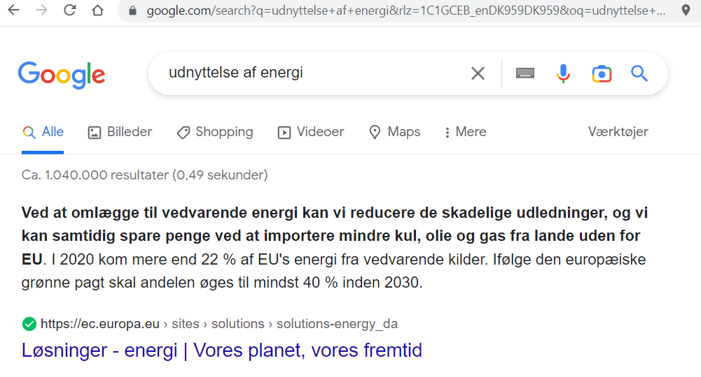
Mekanikeren har indflydelse på det!
Relativ let at måle på!
Jo mindre forbrug jo mere grønt!
Hvad der er sparet er tjent!

Slide 8
Her i fysik vil vi derfor afgrænse til
Understøtter videre at:
Fysik handler b.la. om at observere/måle og analysere virkeligheden igennem at se på data.
Vi kan via målinger på værkstedet og efterfølgende databehandling udvælge og afgøre hvad og hvor vi vil få størst mulig udbytte af en grøn indsats.
Vi kan desuden bevise hvad vi har gjort og løbende overvåge om vores grønne indsats stadigt virker.
Vi vil derfor arbejde videre i fysikken med energiforbruget på bilværkstedet hvor mekanikeren arbejder på bilerne.

